Slide 1


Створення графічного зображення ялинкової прикраси. Визначення необхідної кількості матеріалів
Трудове навчання
6 клас

Slide 2

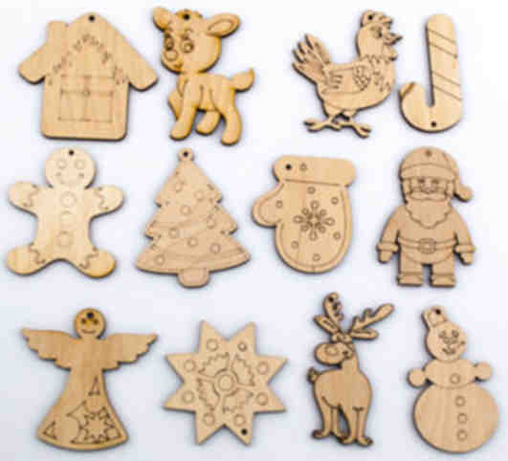
Акуратно та якісно випиляні з фанери вироби є чудовим подарунком
Використовуючи різноманітні джерела інформації, знайди декілька малюнків, на яких зображені ялинкові прикраси.

Slide 3
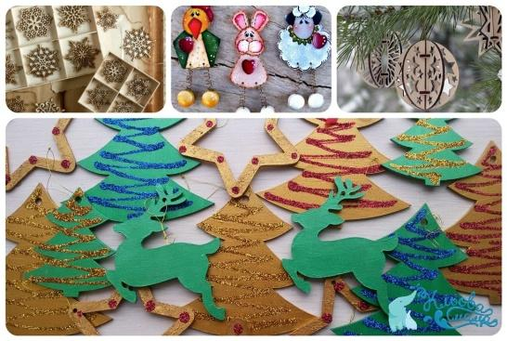
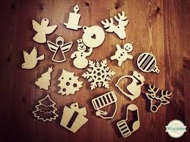
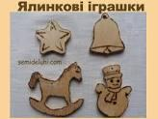
Ялинкові іграшки з фанери

Slide 4
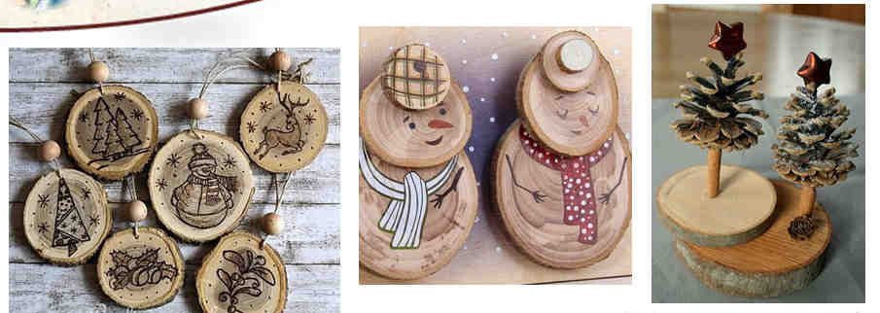
Новорічні прикраси з деревини
Для виготовлення ялинкових прикрас можна використати дерев’яні кружечки, отримані внаслідок пиляння.

Slide 5
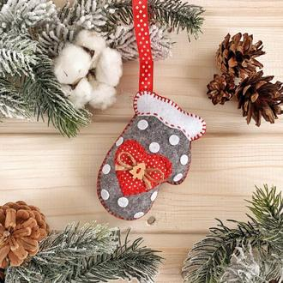
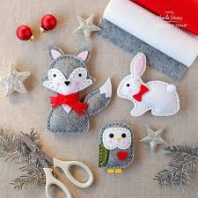
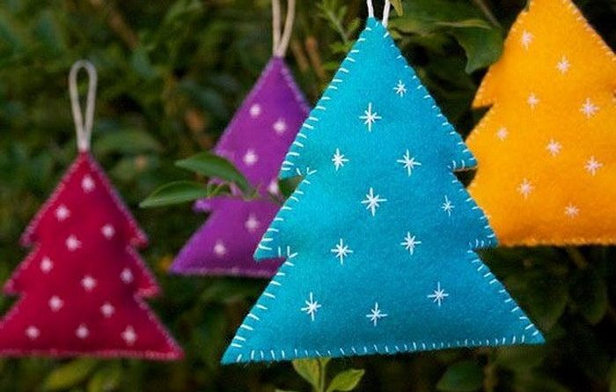
Прикраси з фетру

Slide 6
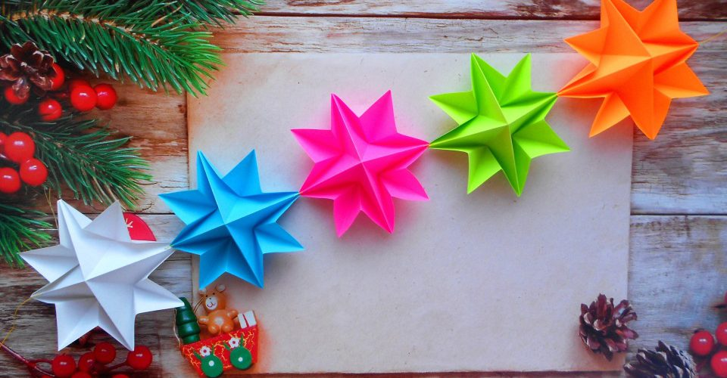
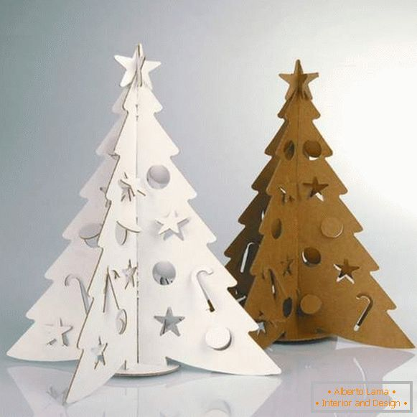
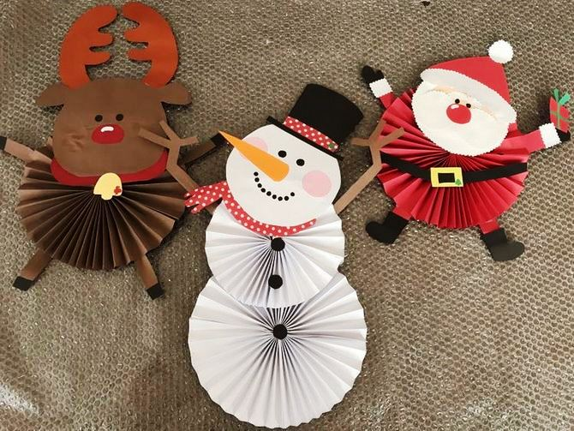
Прикраси з паперу

Slide 7
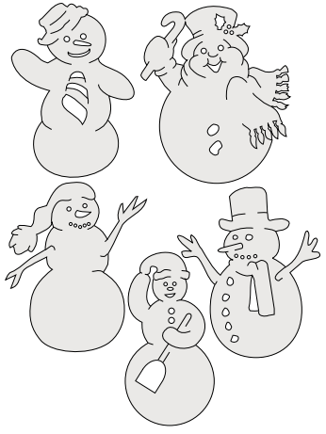
Практична робота
Спробуй намалювати у зошиті свій майбутній виріб з допомогою методу фантазування. Головне - ніяких обмежень, працює тільки наша фантазія.

Slide 8
Визначення необхідної кількості матеріалів
Щоб правильно розрахувати необхідну кількість матеріалів потрібно врахувати:
розмір виробу;
з якого матеріалу виготовлятиметься виріб (якщо з фетру – слід врахувати, що викроюються дві однакові за розміром деталі-передня і задня сторона прикраси) ;
об’ємна чи плоска форма виробу.

Slide 9
Домашнє завдання
Виконати ескіз ялинкової прикраси.
Поміркуй, з яких матеріалів ти зможеш виготовити власну ялинкову прикрасу.
Зворотній зв'язок: освітня платформа Human або ел. пошта valentinakapusta55@gmail.com

